Slide 1
CSG3G3 Kercerdasan Mesin dan Artifisial
Pertemuan 7: Searching 4
Author-Tim Dosen
KK ICM

Slide 2
Review-Metode Pencarian
Searching
Un-informed
Informed
BFS
UCS
DFS
DLS
IDS
Greedy BFS
A*
IDA*
SMA*

Slide 3
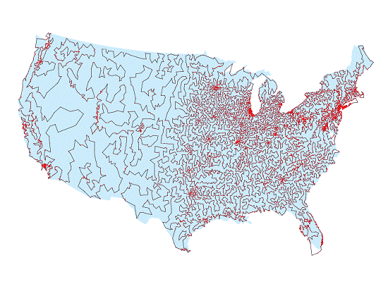
Large Solution Space - 13,509 cities in the US

Slide 4

Large Problem Space
1,904,711-city instance of locations, http://www.tsp.gatech.edu/world/images/world.anim5a.gif

Slide 5
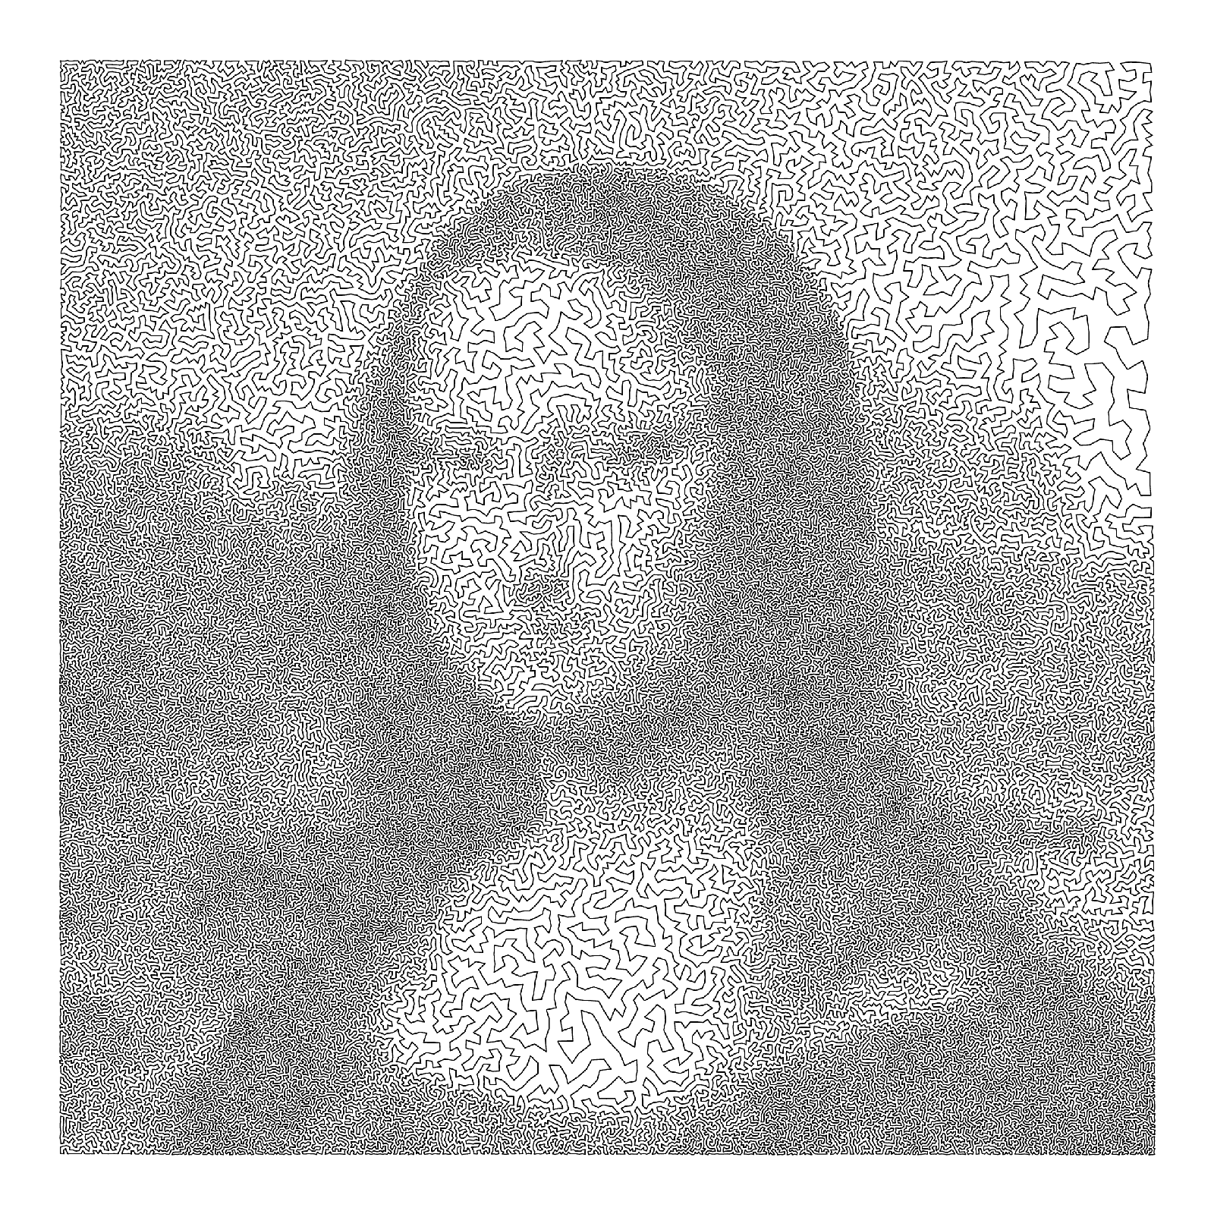
Large Problem Space
http://www.tsp.gatech.edu/data/ml/mona-lisa100K.gif

Slide 6
Mona Lisa TSP
The current best known results for the Mona Lisa TSP:
Tour: 5,757,191 Bound: 5,757,072 Gap: 119 (0.0021%)
The tour was found on March 17, 2009, by Yuichi Nagata. The bound gives a value B such that no tour has length less than B; this bound was found on November 25, 2011, with the Concorde code.
The Gap number is the gap in our knowledge, that is, the difference between the length of the tour and the value of the bound.
It has been over two years since Yuichi Nagata produced the best-known tour. To help perk up interest in searching for an even better solution, we are offering a $1,000 prize to the first person to find a tour shorter than 5,757,191.

Slide 7
Our current best weapon A* [1]
A* = Sejarah + Masa Depan
  Sejarah (aktual) adalah baik.
  Masa Depan (prediksi) itu diperlukan.
  Sejarah bisa menjadi Pelajaran Berharga.
  “Jangan sekali-kali melupakan sejarah” [Soekarno].
  Sejarah yang ditulis Pemenang = ???
  Sikap kritis sangat diperlukan.

Slide 8
Our current best weapon A* [2]
Perbandingan IDS dengan A* yang menggunakan h₁ dan h₂. Data yang digunakan adalah rata-rata 100 kasus 8-puzzle dengan kedalaman solusi yang bervariasi [RUS95].

Slide 9
So what’s with large problem space
TSP dengan 100 lokasi
Seorang kurir punya waktu kerja: 8 jam
Kriteria | Manual (berpikir)
Waktu running | 0
Rute yang dihasilkan | 11 jam
Total Waktu | 11 jam (lembur 3 jam)
Software A (Dijkstra)
2 jam
7 jam
9 jam (lembur 1 jam)
Software B (??)
10 menit
7 jam 20 menit
7,5 jam (tidak lembur)

Slide 10
Optimasi [1]

Slide 11
Jika d = 10, berapa luas lingkaran?
Optimasi [2]
10
Luas = (12/16).100
= 75
Lebih akurat jika ribuan titik.

Slide 12
Jika d = 10, berapa luas area merah?
Optimasi [3]
Luas lingkaran – luas bulan sabit – 2 x luas bintang = SULIT ???
10
Luas = (12/20).100
= 60
Lebih akurat jika ribuan titik.

Slide 13
Berapa luas area merah?
Optimasi [4]
Luas = ???
Model matematis ??
10
Luas = (16/20).100
= 80
Lebih akurat jika ribuan titik.
10

Slide 14
Evolutionary Computation
EC: abstraction from the theory of biological evolution that is used to create optimization procedures or methodologies, usually implemented on computers, that are used to solve problems“ [JUL07].

Slide 15
Teori Evolusi
Ilmuwan Berbeda pendapat
  Pro: Alam tercipta secara acak
  Kontra: Alam diciptakan oleh intelligent designer (Tuhan)
Spesies ber-evolusi menjadi spesies lain yang lebih baik???
Evolusi
Seleksi Alam
Mutasi

Slide 16
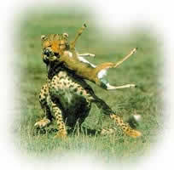
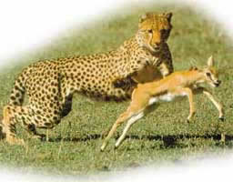
Rusa ber-evolusi menjadi ...?
Rusa ber-evolusi menjadi spesies lain?
Seleksi Alam?
Hukum Rimba !
Evolusi
Seleksi Alam
Mutasi
?
No doubt
Ref: [ADN07]

Slide 17
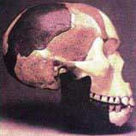
Monyet → Manusia?
Banyak ditemukan fosil palsu
Jika benar, mengapa monyet masih ada hingga hari ini?
1912: Manusia Piltdown (Inggris) [Charles Dawson]
1953: Manusia Piltdown ternyata palsu [Oakley dkk]
  - Tengkorak Manusia + Rahang Orangutan
  - Diberi Dikhromat Potasium → tampak kuno

Slide 18
???????

Slide 19
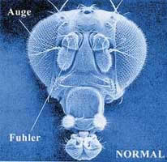
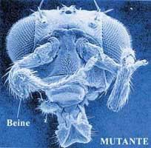
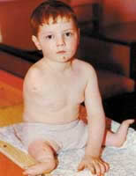
Mutasi: bisa lebih baik?
Struktur DNA amat sangat rumit !
Perubahan acak (mutasi) selalu buruk !!
Ref: [ADN07]

Slide 20
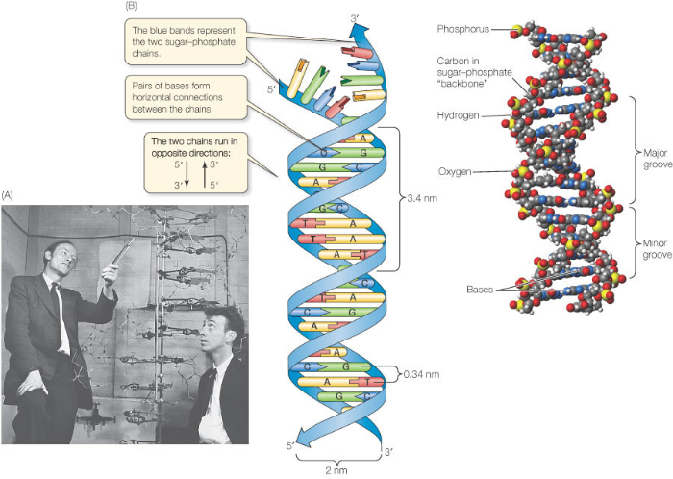
James Watson & Francis Crick [www.nature.com]

Slide 21
Mutasi: selalu lebih buruk!
Manusia Dulu (jaman nabi Adam hingga nabi Nuh)
  Usia: 950 tahun
  Tinggi badan: 15-30 meter (isu)
  Makhluk hidup hanya sedikit
Manusia sekarang
  Usia lebih pendek
  Tinggi badan: 2 meter
  Makhluk hidup semakin banyak
  Bumi terasa semakin sempit

Slide 22
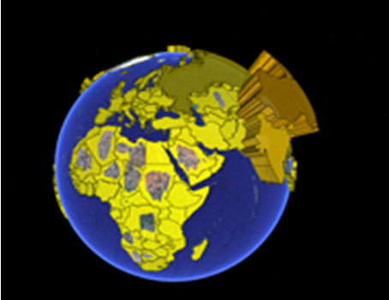
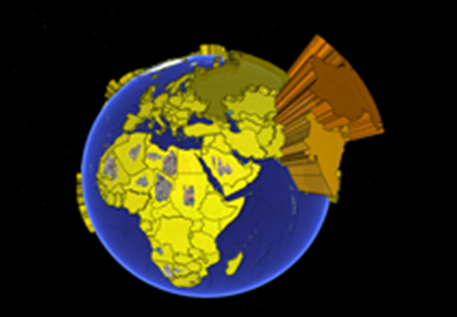
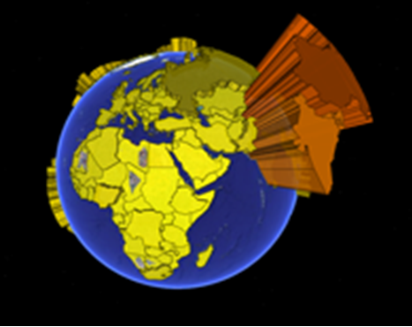
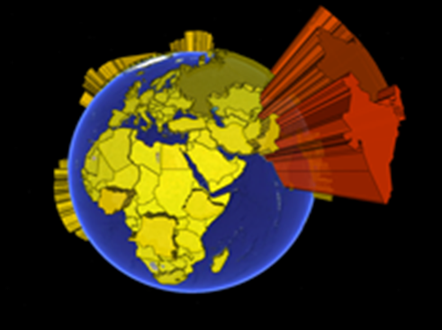

Slide 23


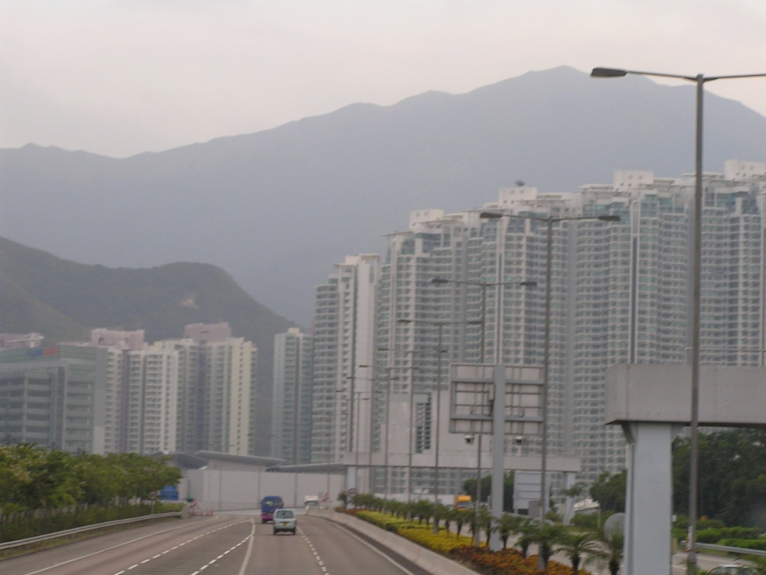
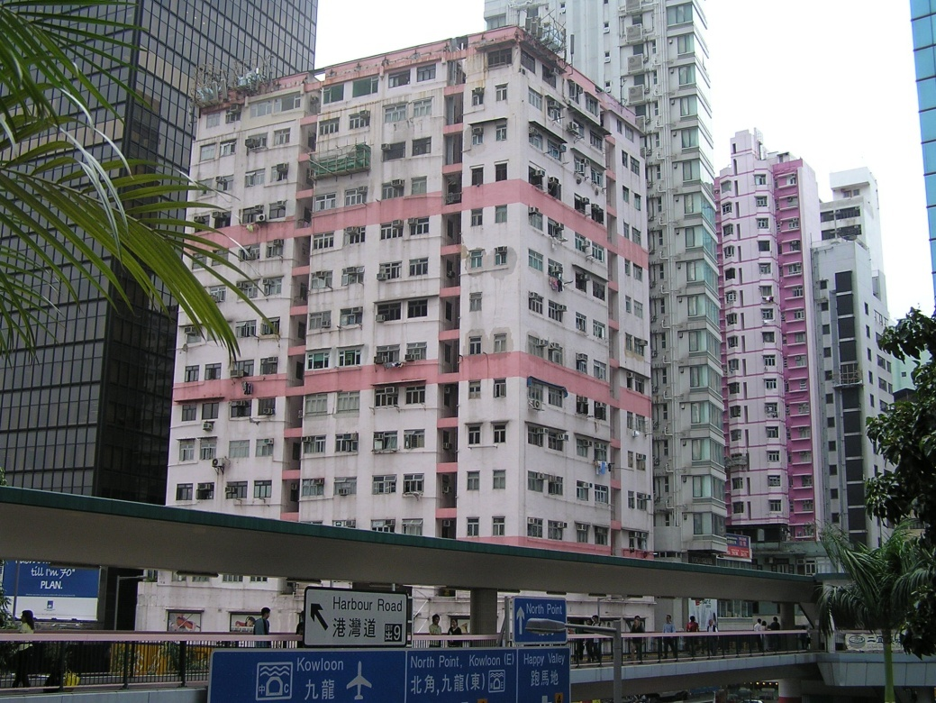

Slide 24
“Evolusi” & “Genetika”
Dua teori lemah → EC yang powerful?
  Dunia komputer berbeda dengan dunia nyata.
  Banyak simplifikasi
OPTIMASI
SEARCHING
LEARNING
…

Slide 25
Optimization Algorithms

Slide 26
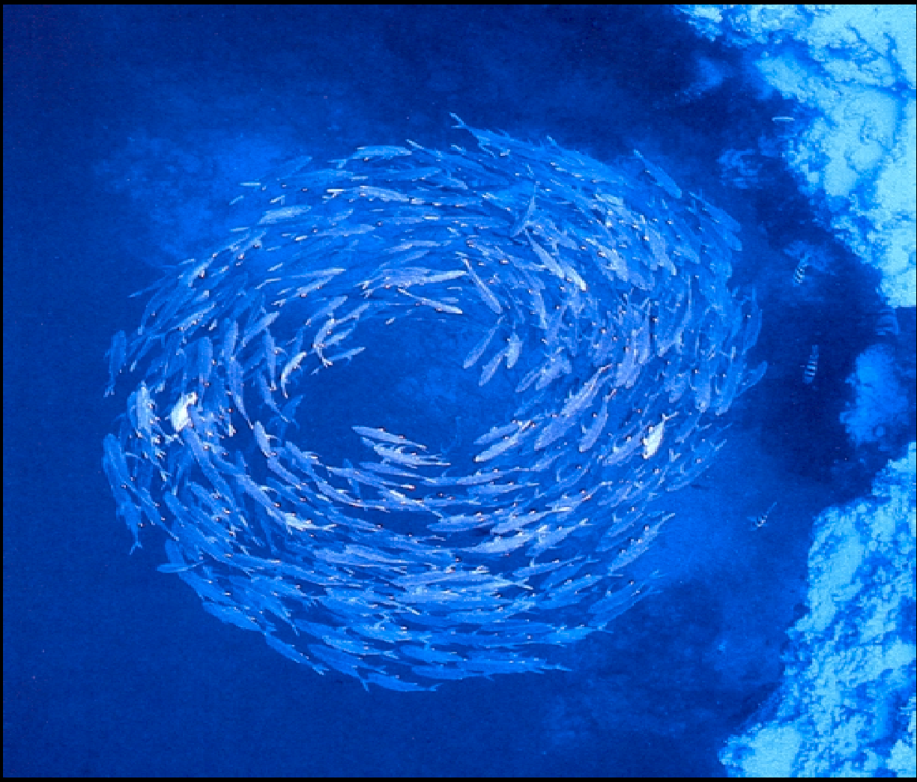
Swarm Intelligence: kecerdasan berkelompok
Satu ikan → kurang cerdas
Ribuan ikan → cerdas
Paus mencari makan ???

Slide 27
Bird Flocking: Formasi V
Tabrakan antar burung ? Tidak ada.
Berbagi makanan? Pasti.

Slide 28
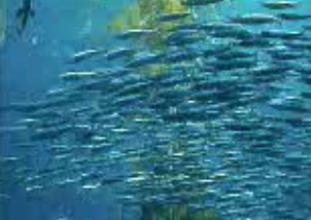
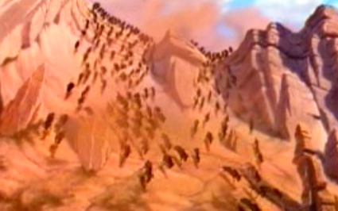
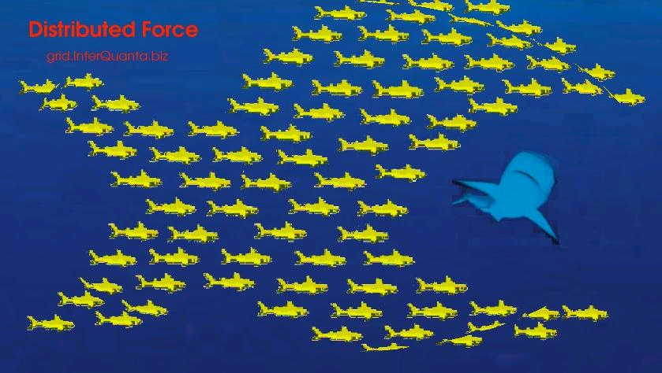
Swarm, Flock, School, Herd

Slide 29




Win-Win or Lose-Lose?

Slide 30
Win-Win or Lose-Lose?

Slide 31
Win-Win or Lose-Lose?

Slide 32
Well Organized
Running Well
Belajar dari binatang? Why not!

Slide 33
EC and EAs
EC: abstraction from the theory of biological evolution that is used to create optimization procedures or methodologies, usually implemented on computers, that are used to solve problems“ [JUL07].
Evolutionary Algorithms are generic, population-based meta-heuristic optimization algorithms that use biology-inspired mechanisms like mutation, crossover, natural selection and survival of the ﬁttest.
EAs = algoritma2 yang mengimplementasikan abstraksi EC

Slide 34
“Teori” Evolusi & Genetika
Evolusi
Seleksi Alam
Mutasi

Slide 35
Aplikasi-aplikasi EC
Optimasi
  Penjadwalan Proyek, Perkuliah, rumah sakit, dsb.
  Pengepakan Barang
  Pemotongan Bahan
  Instalasi Jaringan Telekomunikasi
  Instalasi Pipa Air
  Dsb.

Slide 36


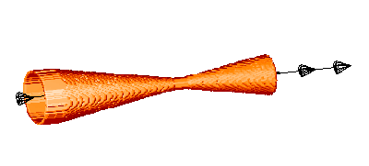
Desain Jet Nozzle [evonet.lri.fr/CIRCUS2/node.php?node=72]
Starting
Resulting
Designing by ES

Slide 37
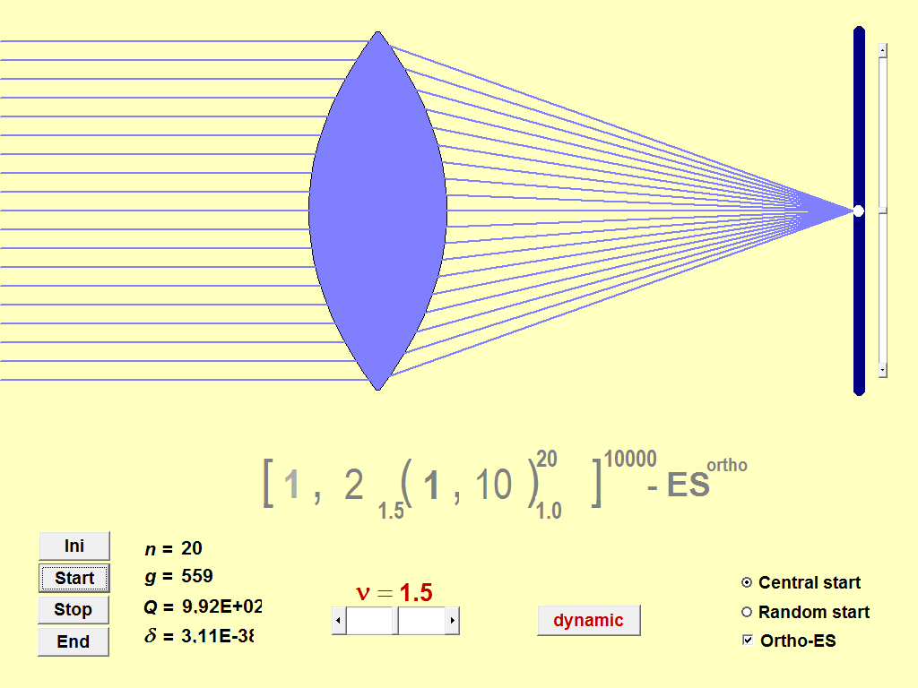
Desain Lensa Optik
[www.bionik.tu-berlin.de/institut/xs2anima]

Slide 38
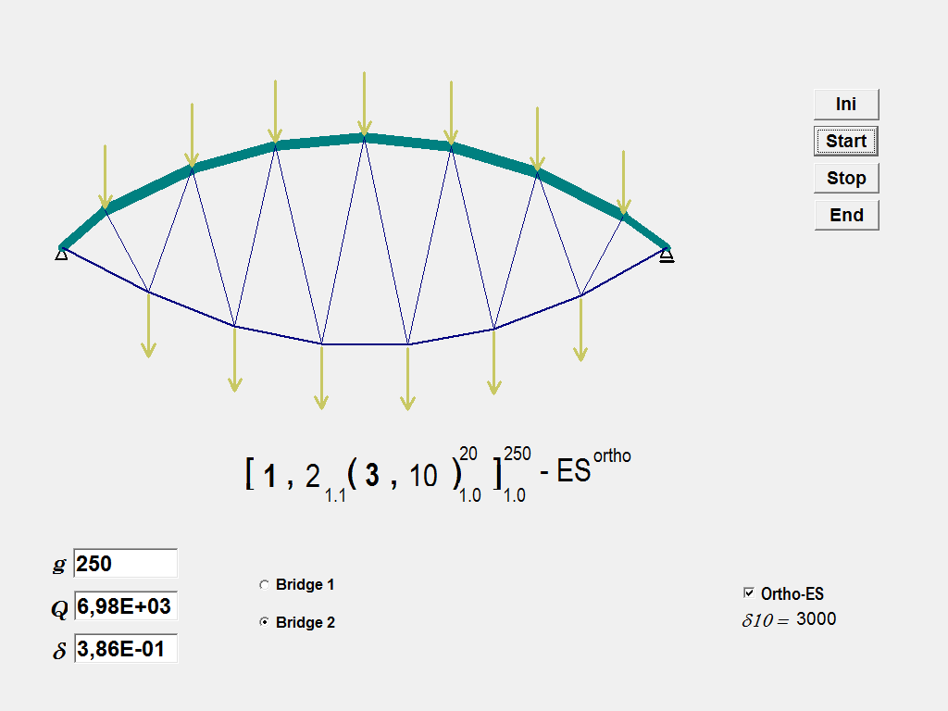
Desain Jembatan
[www.bionik.tu-berlin.de/institut/xs2anima]

Slide 39
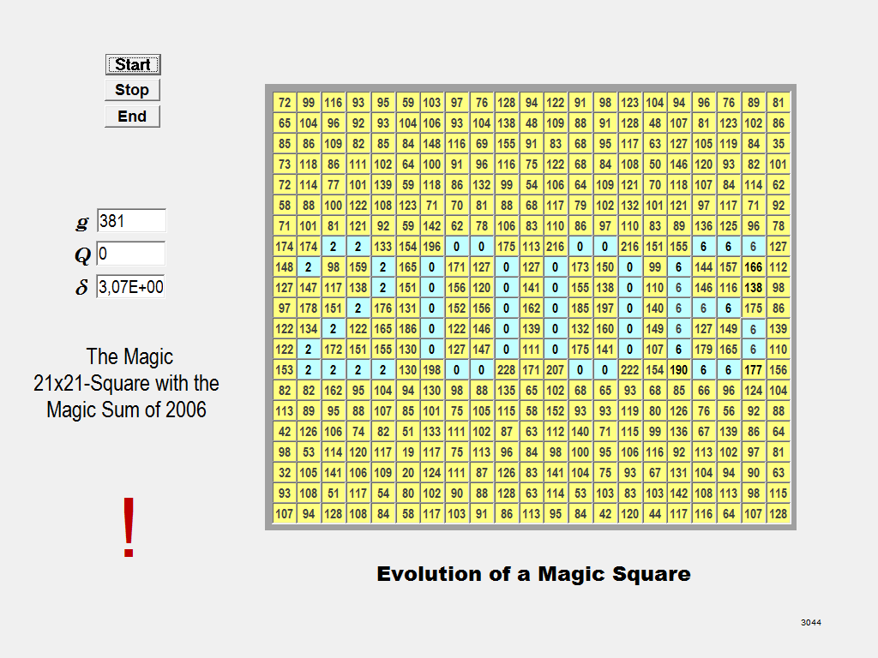
Kotak Ajaib
[www.bionik.tu-berlin.de/institut/xs2anima]

Slide 40
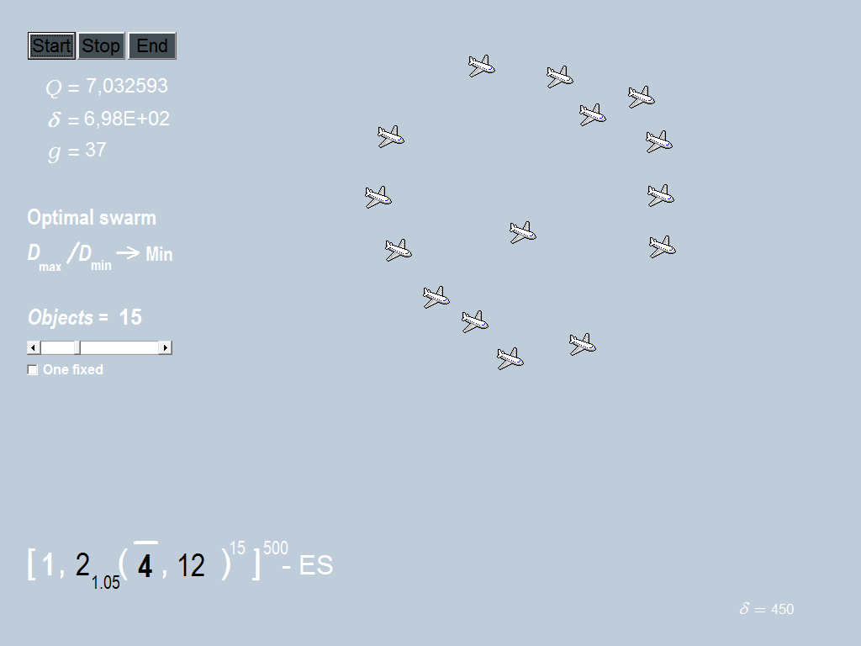
Optimasi Swarming
[www.bionik.tu-berlin.de/institut/xs2anima]

Slide 41
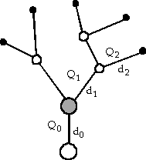
Optimasi Sistem Pipa
[Michael Herdy, Giannino Patone, Technical Report TR-94-05, 1994]
Minimasi
- Perbedaan tekanan
Total volume pipa
Tekanan pada semua simpul
akhir harus sama.
diameter
quantity of liquid per time

Slide 42
Skema umum EAs

Slide 43
Beberapa algoritma EAs
Genetic Algorithms (GA): binary strings
Evolution Strategies (ES): real-valued vectors
Evolutionary Programming (EP): finite state machines
Genetic Programming (GP): LISP trees
Differential Evolution (DE) ← ES
Grammatical Evolution (GE) ← GP

Slide 44
Algoritma Genetika
Terminologi
  Individu (kromosom): suatu struktur yang digunakan untuk representasi solusi dari permasalahan
  Populasi : kumpulan dari individu pada suatu generasi
  Fitness : fungsi untuk evaluasi solusi (kromosom) yang ada dalam populasi
  Elitisme: proses menyimpan individu terbaik
  Seleksi : proses pemilihan best individu untuk menghasilkan generasi selanjutnya
    Rekombinasi : proses penggabungan dua buah parent menjadi dua anak
  Mutasi : proses perubahan individu menjadi individu baru dengan manipulasi gen
  Generasi : satuan yang menandakan terjadinya proses seleksi alam dan mutas

Slide 45
Generational Replacement EAs

Slide 46
Simple Example of GA, http://www.ro.feri.uni-mb.si/predmeti/int_reg/Predavanja/Eng/3.Genetic%20algorithm/_04.html
Searching for a maximum of the function f(x)=x^2 , where x can take values between 0 and 31.
Dalam permasalahan tersebut tentu saja jawabannya adalah x=31
Bagaimana bila kita akan menyelesaikan permasalah tersebut dengan GA?

Slide 47
Step 1: Representasi Individu
Individu (kromosom): suatu struktur yang digunakan untuk representasi solusi dari permasalahan. GA biasanya menggunakan struktur biner.
Berapa banyak gen yang menyusun sebuah individu?

Slide 48
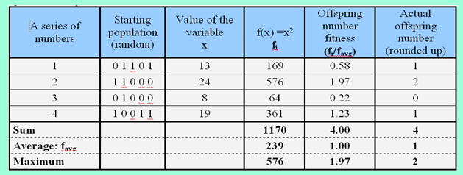
Step 2: Pembangkitan Individu -> Populasi
Pembangkitan populasi dilakukan secara random
Evaluasi fungsi fitness untuk proses elitisme (bila dibutuhkan)

Slide 49
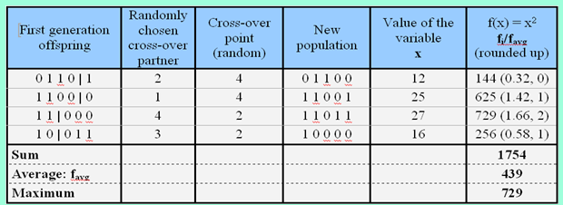
Step 3: Rekombinasi atau Mutasi

Slide 50
Step 4: Penghasilan Generasi
Hasil dari step 3 akan dihasilkan generasi baru sebanyak N individu baru dari N orang tua
Terkadang dilakukan elitisme untuk menjamin bahwa solusi terbaik selalu berada pada generasi baru.
Periksa kondisi berhenti, bila belum mencapai maka lakukan kembali langkah 3
Apa yang menjadi dasar dihentikannya proses GA?

Slide 51
Take Home Exercise
1. Bila GA diterapkan untuk masalah 8-Queen, maka tentukan struktur kromosom yang digunakan dan fungsi fitnessnya
2. Proses peramalan saham dilakukan dengan mencari nilai fungsi prediksi yang mendekati kondisi asli. Bila diketahui fungsi yang akan didekati berbentuk
  f(x)=a0+a1.y1+a2.y2+a3.y3+....+a10.y10
  dimana:
    F(x) menyatakan harga saham saat ini
    a0,a1..a10 adalah suatu konstanta yang dicari
    y1,y2,..yn adalah nilai saham hari ke X-n
  Rancanglah kromosom individu untuk kasus tersebut
  Apa yang dibutuhkan untuk menghitung nilai fitness dan bagaimana formula fungsi fitness?

